Slide 1
ORGANIZZAZIONE DELLE AZIENDE PUBBLICHE E NON PROFIT
“Modulo introduttivo»
Parte prima e seconda
A cura di: Alessandro Hinna

Slide 2
Breve introduzione al problema della organizzazione aziendale
Parte I:

Slide 3
L’ “organizzazione”…
COMPORTAMENTO PERSONE
RAGGIUNGIMENTO RISULTATI

Slide 4
Fare Organizzazione…
FARE ORGANIZZAZIONE
definire un set di “ingredienti” per fare in modo di raggiungere risultati che siano il più possibile vicini a quelli programmati

Slide 5
Il fine della “organizzazione”
COMPORTAMENTO PERSONE
RAGGIUNGIMENTO RISULTATI

Slide 6
La “formula” del comportamento
COMP. INDIVIDUALE= f (PERSONA X CONTESTO)

Slide 7

La “formula” del comportamento
COMP. INDIVIDUALE
Valori
Personalità
Competenze
Motivazione

Slide 8
La “formula” del comportamento
COMP. INDIVIDUALE
Valori
Personalità
Competenze
Motivazione

Slide 9
La “formula” del comportamento
COMP. INDIVIDUALE
Valori
Personalità
Competenze
Motivazione
Conoscenze
Intrinseca
Capacità
Estrinseca
Esperienze

Slide 10
Breve introduzione al problema della organizzazione aziendale
Lezione I - Parte II:

Slide 11
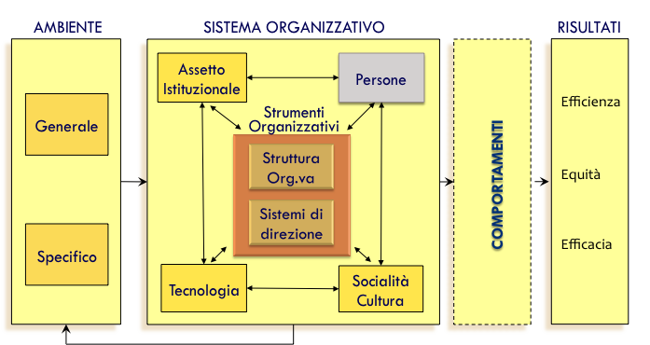
La “formula” del comportamento
COMP. INDIVIDUALE

Slide 12
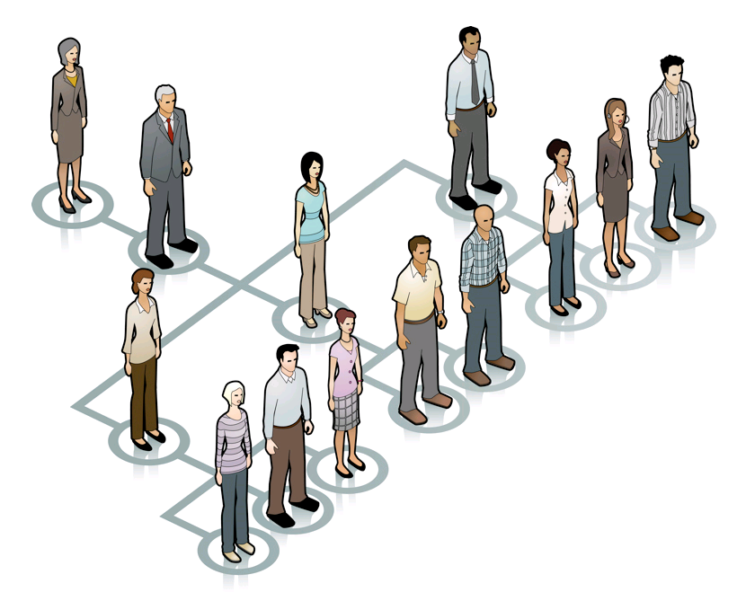
Gli “attrezzi”
dell’organizzazione
DIMENSIONE STATICA
Struttura organizzativa + Distribuzione del potere
ad es. definiscono le posizioni e le deleghe
VARIAZIONI AMBIENTALI
DIMENSIONE DINAMICA
Sistemi di direzione
favoriscono l’adattamento della struttura alle sollecitazioni ambientali tramite (ad es.) la costante verifica delle performance
12

Slide 13
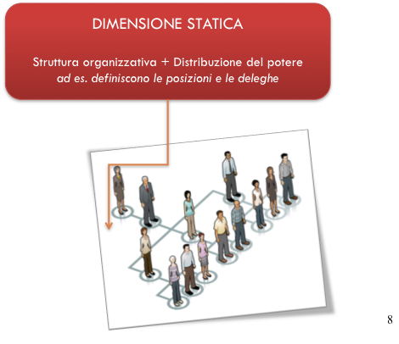
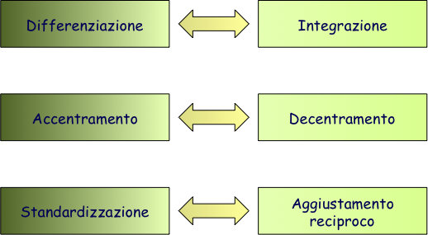
Gli equilibri organizzativi “ di base”
?

Slide 14
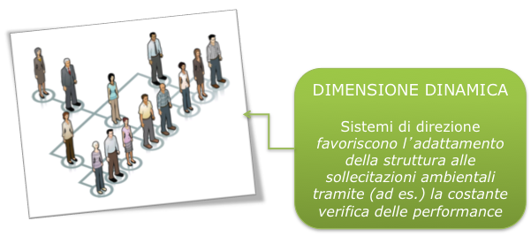
I sistemi operativi “ di base”
I sistemi di direzione sono:
  sistemi di pianificazione strategica
  sistemi di programmazione e controllo
  sistemi di gestione del personale
  sistemi informativi
?

Slide 15
Da non dimenticare…
Tecnologia
MISSION
Sistemi di controllo di gestione
Struttura organizzativa
Mansionari
Divisione degli spazi
Sistemi di gestione del personale
Procedure
COMPORTAMENTI
Abitudini
Riti
Miti
VALORI

Slide 16
Problemi fondamentali di
progettazione organizzativa
Differenziazione
Integrazione
Accentramento
Decentramento
Standardizzazione
Aggiustamento
reciproco

Slide 17
Le caratteristiche strutturali della
pr. organizzativa:
Differenziazione
Integrazione
Differenziazione orizzontale: crea la divisione del lavoro che consente a componenti di una organizzazione di diventare più specializzati e produttivi e ne accresce la capacità di creare valore. In particolare:
    Definisce l’ampiezza della dimensione orizzontale della struttura
    Si manifesta in una molteplicità di unità organizzative differenziate rispetto al criterio di specializzazione che le caratterizza
Differenziazione verticale: fa riferimento al modo in cui una organizzazione progetta la propria gerarchia di autorità e crea relazioni di riporto per collegare ruoli organizzativi e sotto-unità
    Stabilisce la distribuzione dell’autorità tra i diversi livelli per dare all’organizzazione più controllo sulle sue attività e accrescerne la capacità di creare valore
    Definisce quindi l’’ampiezza della dimensione verticale della struttura ed è intrinsecamente legata al concetto di ampiezza del controllo, con il quale si intende il numero di persone che riportano allo stesso superiore gerarchico

Slide 18
Le caratteristiche strutturali della
pr. organizzativa:
Differenziazione
Integrazione
Integrazione: Il processo di coordinamento di vari compiti, funzioni e divisioni in modo che operino sinergicamente. Essa è realizzata attraverso:
  La dimensione verticale della struttura organizzativa: la gerarchia rappresenta il meccanismo di integrazione più semplice. Poiché stabilisce chi riporta a chi, la gerarchia coordina vari ruoli in seno all’organizzazione.
  La profondità della struttura organizzativa: modalità di interazione tra le unità organizzative che prescindono dalla linea gerarchica e sono volte a migliorare il coordinamento tra i diversi organi della struttura
  I meccanismi di integrazione non strutturale: manovra sui sistemi operativi di gestione

Slide 19
Le caratteristiche strutturali della
pr. organizzativa:
Accentramento
Decentramento
Organizzazione accentrata: Contesto organizzativo in cui il potere di prendere decisioni importanti è appannaggio esclusivo dei manager al vertice della gerarchia
Organizzazione decentrata: Contesto organizzativo in cui il potere di prendere decisioni importanti sulle risorse dell’organizzazione e avviare nuovi progetti viene delegato ai manager di tutti i livelli della gerarchia
Grado di accentramento: grado in cui i processi decisionali che hanno luogo in una impresa, o in una parte di essa, sono concentrati in un singolo punto (alta direzione) della struttura organizzativa. E’ valutato in funzione di:
    Numero di decisioni che vengono delegate all’alta direzione
    Qualità ed importanza di tali decisioni
    Effettivi margini di discrezionalità consentiti

Slide 20
Le caratteristiche strutturali della
pr. organizzativa:
Standardizzazione
Aggiustamento
reciproco
Standardizzazione: Conformità a modelli o esempi specifici – definiti da insieme di regole e norme – che si considerano corretti in una determinata situazione.
  Formalizzazione: L’uso di regole e procedure scritte per la standardizzare le operazioni. Il suo grado elevato implica tipicamente l’accentramento del potere decisionale
  Socializzazione: Processo mediante il quale i membri dell’organizzazione ne apprendono le norme per la standardizzare le operazioni, intendendo come norme gli standard o gli stili di comportamento che si considerano accettabili o tipici per gruppi di soggetti
Aggiustamento reciproco: Il processo tramite il quale le persone interagiscono per orientare il processo decisionale e risolvere i problemi anziché impiegare schemi predefiniti- le regole di standardizzazione

